Slide 1
인터랙티브
웹 페이지 만들기

Slide 2
05
flex 방식으로 레이아웃 만들기
05-1 부모 요소에 flex 적용하기
05-2 자식 요소 정렬하기
05-3 자식 요소의 순서 지정하기
05-4 요소의 여백 비율 지정하기

Slide 3
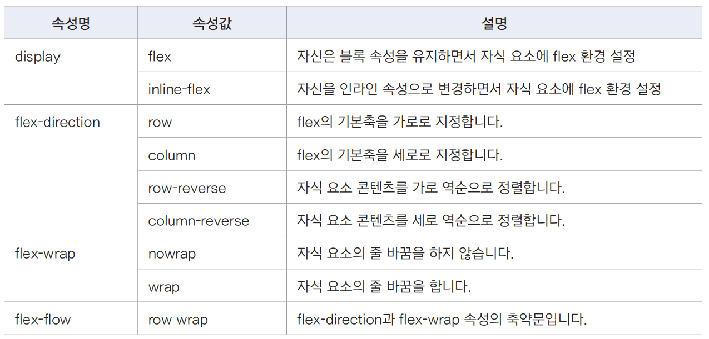
05-1 부모 요소에 flex 적용하기
flex 사용하기
flex 를 사용하기 위해 필요한 속성과 속성값

Slide 4
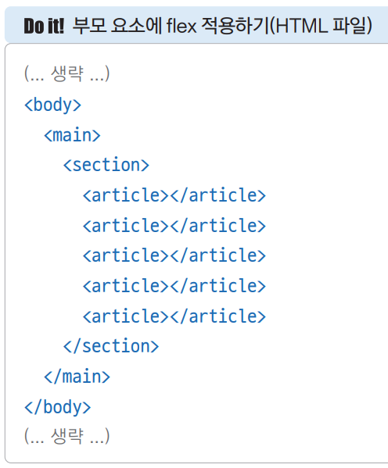
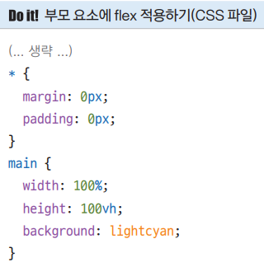
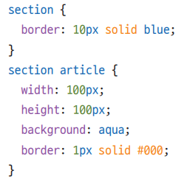
05-1 부모 요소에 flex 적용하기
display – 자식 요소의 배치 방법 지정하기
부모요소에 flex를 지정하여 자식 요소의 레이아웃 배치하는 방법
flex 적용 전 레이아웃

Slide 5
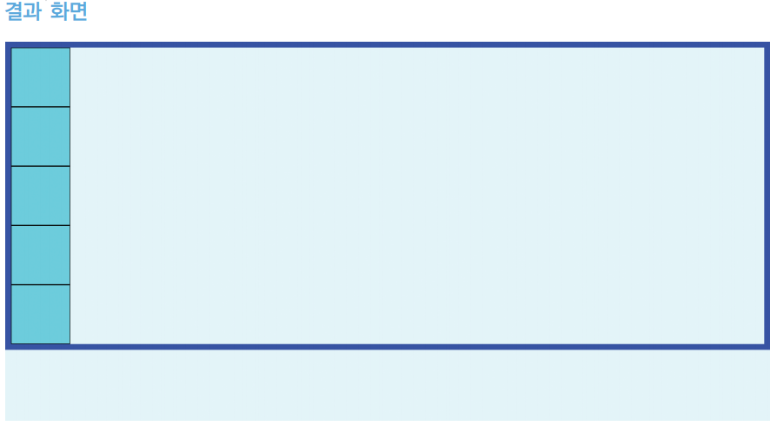
05-1 부모 요소에 flex 적용하기
display – 자식 요소의 배치 방법 지정하기
부모요소에 flex를 지정하여 자식 요소의 레이아웃 배치하는 방법
flex 적용 전 레이아웃

Slide 6
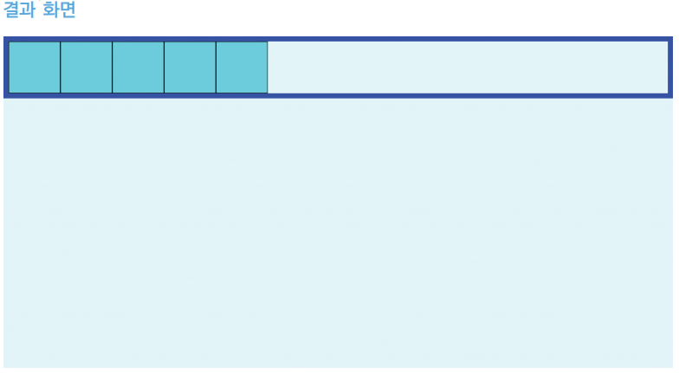
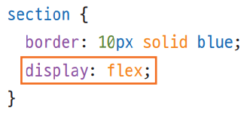
05-1 부모 요소에 flex 적용하기
display – 자식 요소의 배치 방법 지정하기
부모요소에 flex를 지정하여 자식 요소의 레이아웃 배치하는 방법
부모 요소인 section 에 flex 적용
article 요소가 가로로 정렬한다
부모 요소인 section은 블록요소로 너비가 100%로 설정

Slide 7
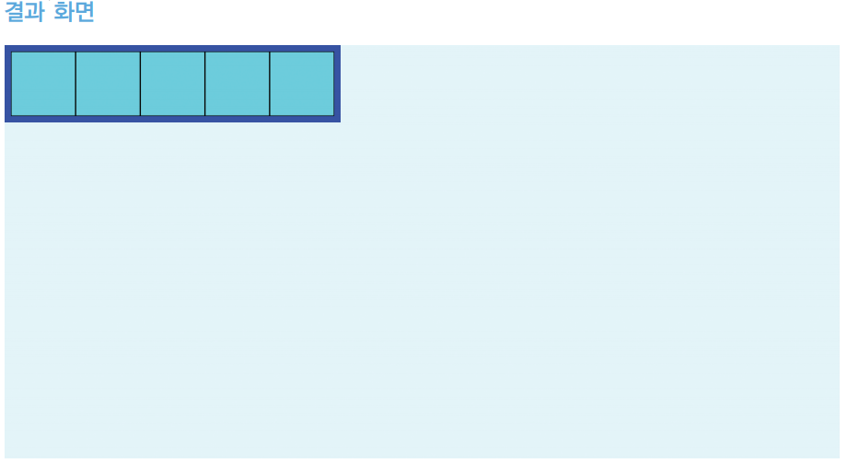
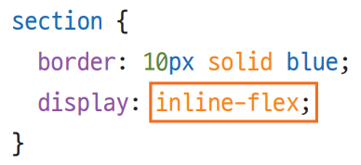
05-1 부모 요소에 flex 적용하기
display – 자식 요소의 배치 방법 지정하기
부모요소에 flex를 지정하여 자식 요소의 레이아웃 배치하는 방법
부모 요소인 section 에 inline-flex 적용
부모 요소인 section은 인라인블록 속성으로 변경되어
자식요소의 전체 너빗값만큼 크기가 달라짐.

Slide 8
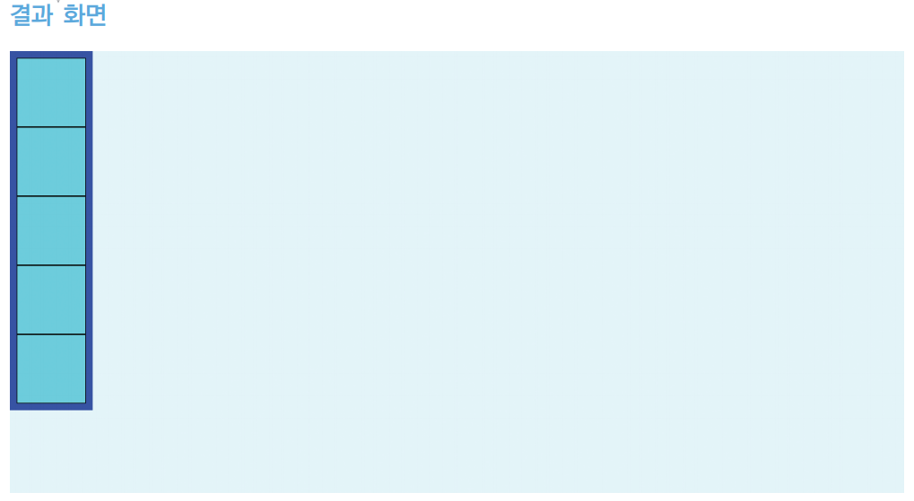
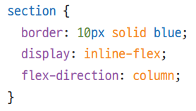
05-1 부모 요소에 flex 적용하기
flex-direction – 자식 요소의 정렬 방법 변경하기
flex-direction속성을 사용하여 요소의 가로세로 정렬 변경하는 방법
flex-direction 속성으로 요소의 정렬방향 지정 – row(가로정렬, 기본값), column(세로정렬)
column값을 지정하면 기본축은 세로방향이 되고 반대 축은 가로 방향이 됨
article 요소가 세로로 정렬됨

Slide 9
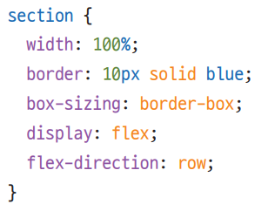
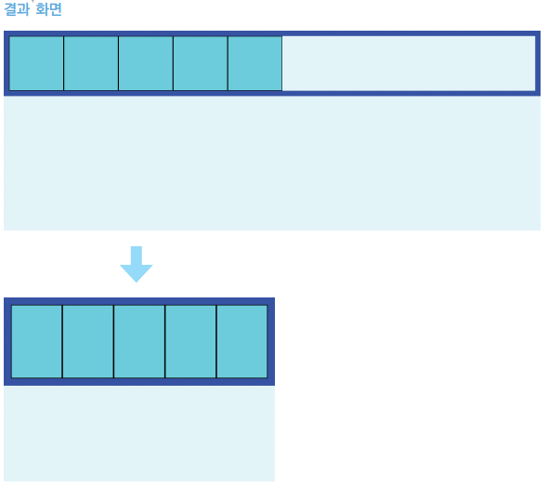
05-1 부모 요소에 flex 적용하기
flex-wrap – 자식 요소에 줄 바꿈 적용하기
section의 너빗값을 100%로 지정, flex-direction을 가로로 정렬
브라우저 창을 줄이기 전에는 오른쪽 여백이 남아 있고
브라우저 창을 줄이면 줄바꿈 되지 않고 창과 같은 비율로 줄어듬

Slide 10
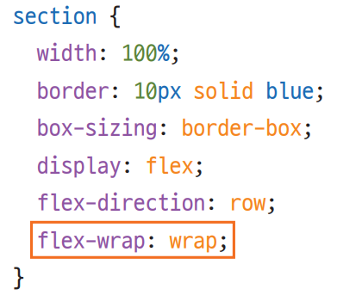
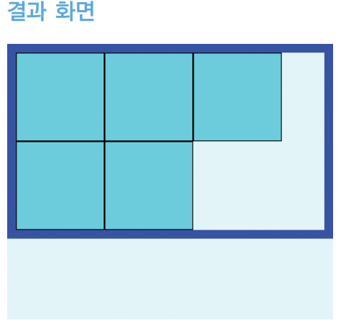
05-1 부모 요소에 flex 적용하기
flex-wrap – 자식 요소에 줄 바꿈 적용하기
section에 flex-wrap:wrap을 설정
flex-wrap:wrap을 적용해야 자식요소를 줄바꿈할 수 있음 ( 기본값 nowrap)

Slide 11
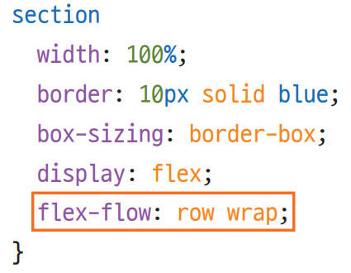
05-1 부모 요소에 flex 적용하기
flex-flow – flex-direction, flex-wrap 한꺼번에 적용하기
flex-flow:row wrap을 입력하여 요소의 정렬 방향과 줄바꿈을 같이 지정

Slide 12
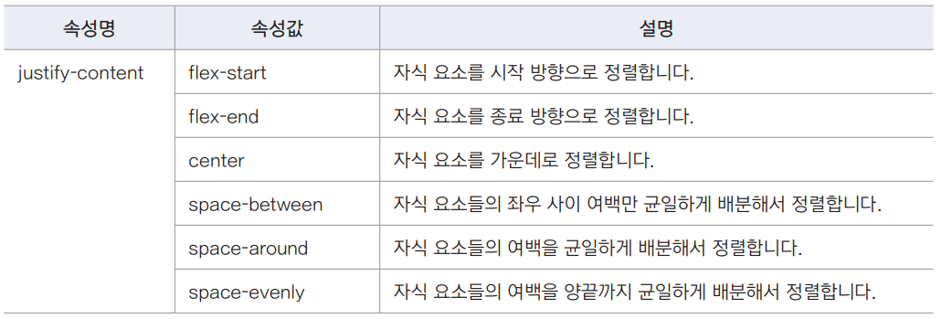
05-2 자식 요소 정렬하기
justify-content – 기본 축으로 정렬하기
justify-content 속성

Slide 13
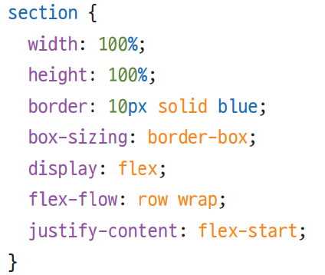
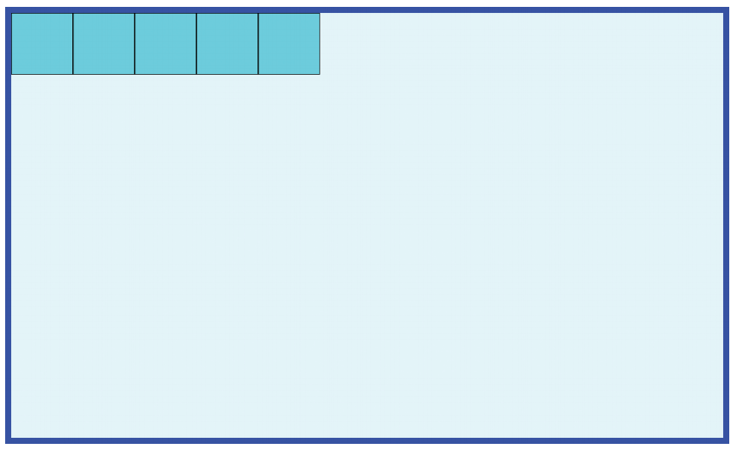
05-2 자식 요소 정렬하기
justify-content – 기본 축으로 정렬하기
flex-start – 자식 요소를 시작 방향으로 정렬하기(기본값)

Slide 14
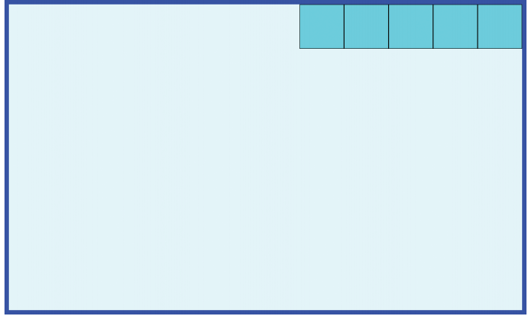
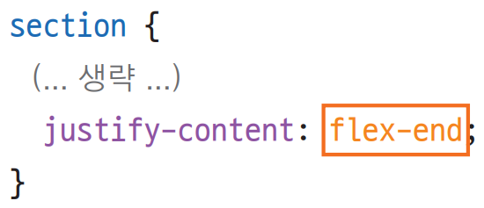
05-2 자식 요소 정렬하기
justify-content – 기본 축으로 정렬하기
flex-end – 자식 요소를 종료 방향으로 정렬하기

Slide 15
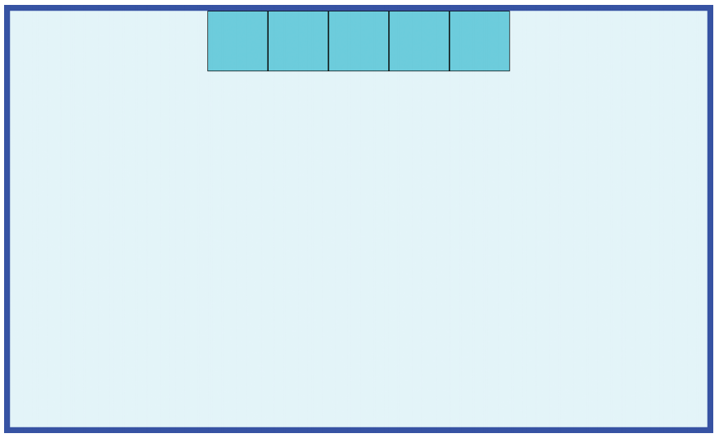
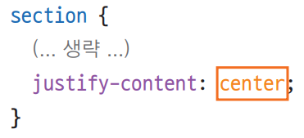
05-2 자식 요소 정렬하기
justify-content – 기본 축으로 정렬하기
flex-center – 자식 요소를 가운데 방향으로 정렬하기

Slide 16
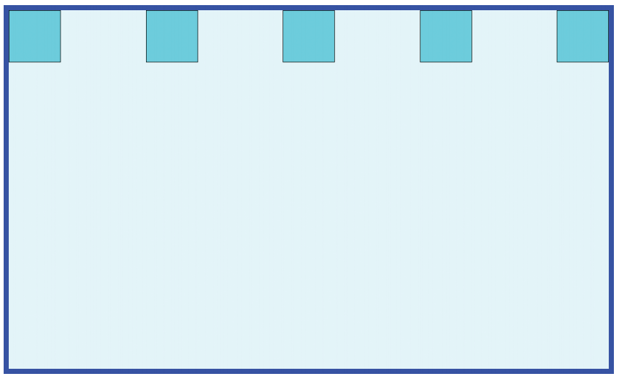
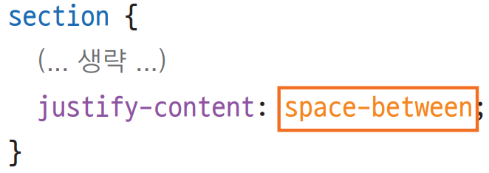
05-2 자식 요소 정렬하기
justify-content – 기본 축으로 정렬하기
space-between – 자식 요소의 좌우 사이 간격을 균일하게 배치하기
자식 요소들을 부모 요소의 양 끝으로 배치한 뒤 자식 요소의 간격을 균일하게 나눠서 배치

Slide 17
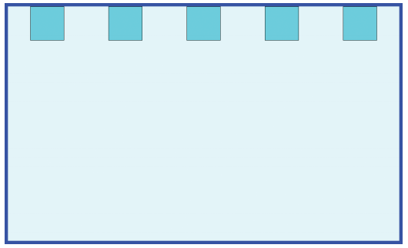
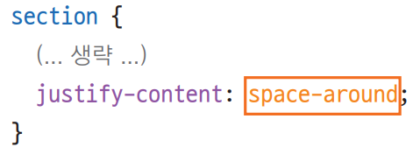
05-2 자식 요소 정렬하기
justify-content – 기본 축으로 정렬하기
space-around – 자식 요소의 기본 축 방향으로 주위 간격을 균일하게 배치하기
자식 요소를 간격을 균일하게 배치하되 양 끝에도 여백을 설정해 줌.

Slide 18
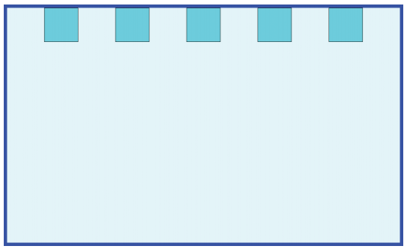
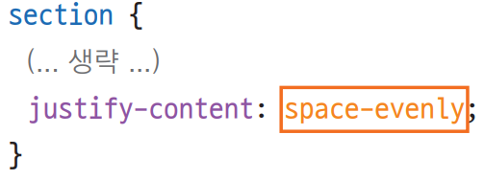
05-2 자식 요소 정렬하기
justify-content – 기본 축으로 정렬하기
space-evenly – 자식 요소를 균일하게 배치하고, 양끝의 간격만큼 여백 적용하기
자식 요소를 간격을 균일하게 배치하되 양 끝에 중첩된 간격만큼 여백을 설정해 줌.

Slide 19
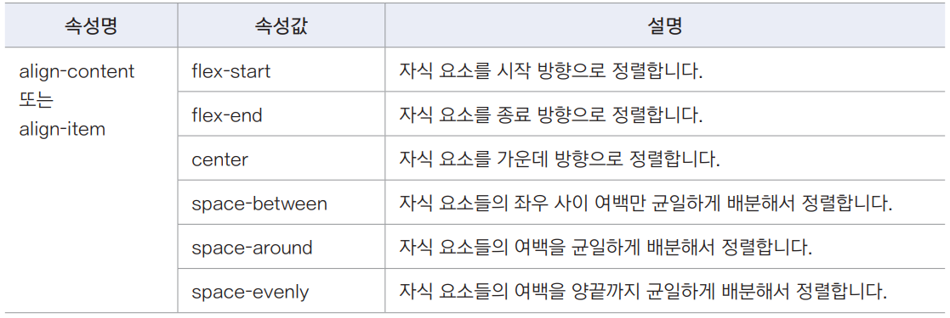
05-2 자식 요소 정렬하기
align-content, align-items – 반대 축으로 정렬하기
자식 요소가 여러 개라서 줄 바꿈이 필요할 때는 align-content 속성 사용
자식 요소가 1개이거나 줄바꿈이 필요 없다면 align-items 속성 사용

Slide 20
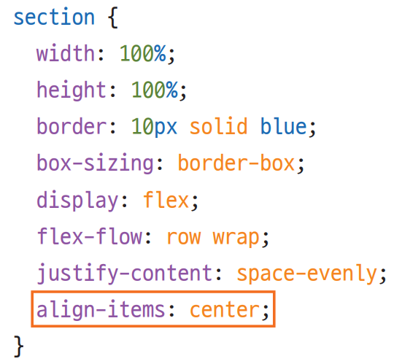
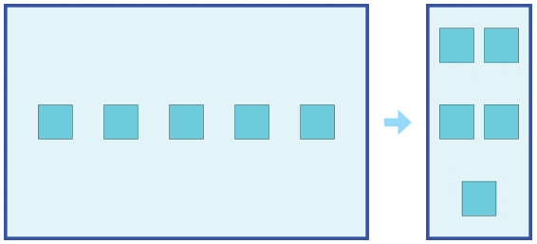
05-2 자식 요소 정렬하기
align-content, align-items – 반대 축으로 정렬하기
자식 요소가 여러 개라서 줄 바꿈이 필요할 때는 align-content 속성 적용하고 align-content속성을 사용할 때는 flex-flow:wrap을 꼭 입력해야 함

Slide 21
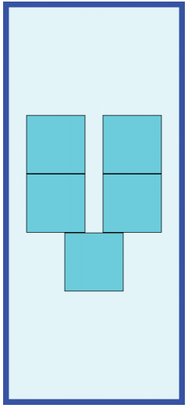
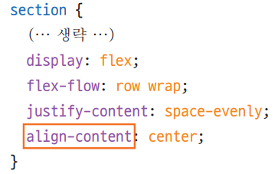
05-2 자식 요소 정렬하기
align-content, align-items – 반대 축으로 정렬하기
자식 요소가 여러 개라서 줄 바꿈이 필요할 때는
align-content 속성 적용하고 flex-flow:wrap을 꼭 입력해야 함

Slide 22
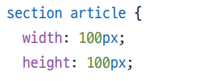
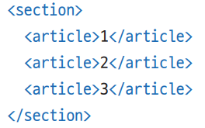
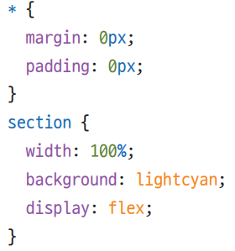
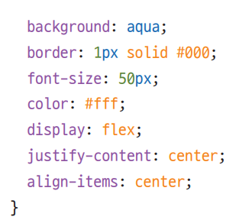
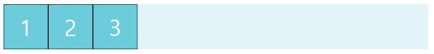
05-3 자식 요소의 순서 지정하기
order– 요소의 순서 지정하는 방법

Slide 23
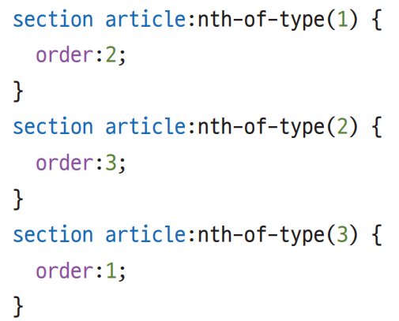
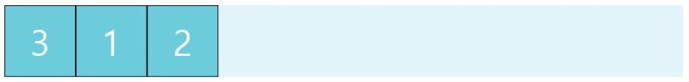
05-3 자식 요소의 순서 지정하기
order– 요소의 순서 지정하는 방법
자식요소에 order 속성으로 요소의 순서 지정

Slide 24
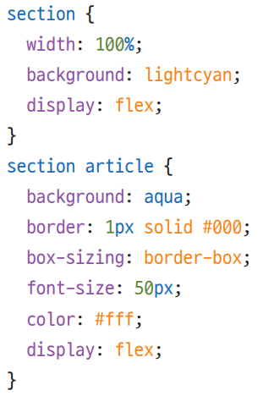
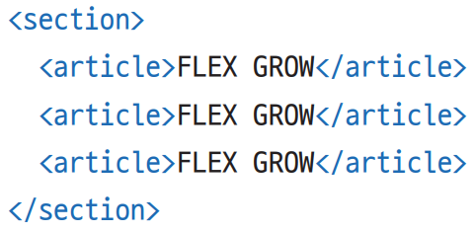
05-4 요소의 여백 비율 지정하기
flex-grow – 요소의 안쪽 여백 확대하기
요소의 크기를 키웠을 때 요소 안쪽 여백이
확대되는 비율을 지정

Slide 25
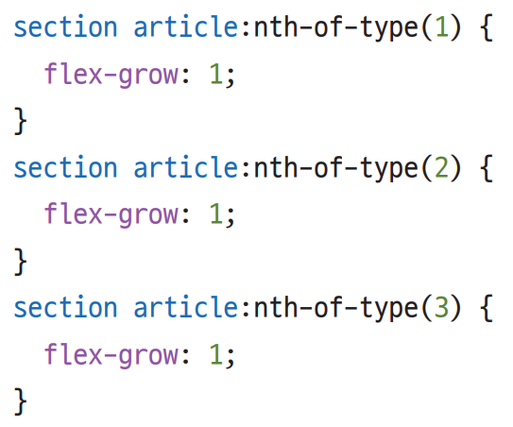
05-4 요소의 여백 비율 지정하기
flex-grow – 요소의 안쪽 여백 확대하기
남은 부모 영역의 크기를 똑같이 배분하고 안쪽 여백을 설정

Slide 26
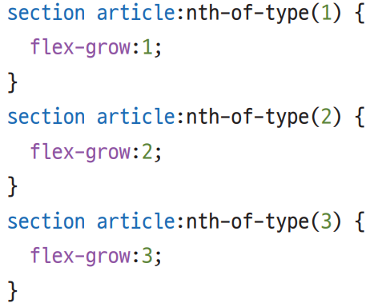
05-4 요소의 여백 비율 지정하기
flex-grow – 요소의 안쪽 여백 확대하기
남은 부모 영역의 크기를 똑같이 배분하고 안쪽 여백을 설정

Slide 27
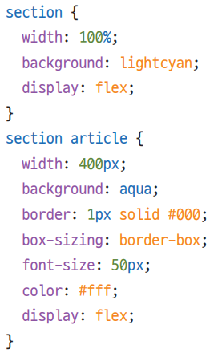
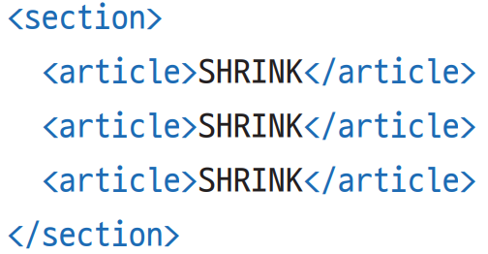
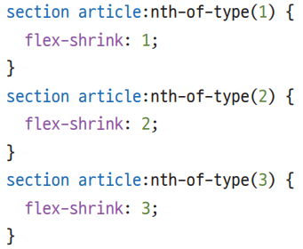
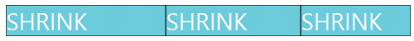
05-4 요소의 여백 비율 지정하기
flex-shrink – 요소의 안쪽 여백 축소하기
요소의 크기를 줄였을 때 안쪽 여백의 감소 비율 지정

Slide 28
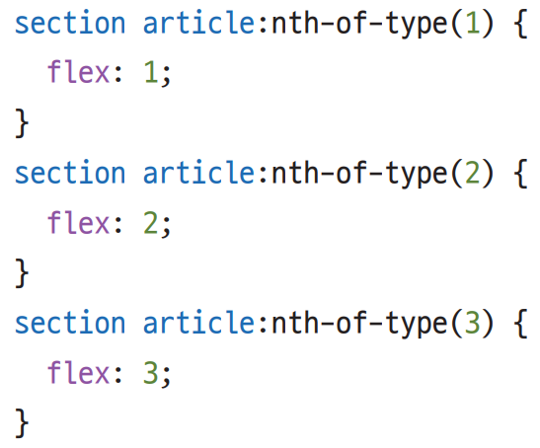
05-4 요소의 여백 비율 지정하기
flex – 전체 너빗값의 비율 조절하기
요소 전체의 너비값 비율을 조절

Slide 29
감사합니다
인생은 자전거를 타는 것이다.
균형을 유지하려면 계속 움직여야 한다.
Life is riding a bicycle to keep your balance
you must keep moving.
알베르트 아인슈타인
Albert Einstein

